Slide 1
2D 게임 프로그래밍 · 1차 프로젝트 발표
광고에서 본 그 게임,
진짜임.
설치하면 다른 게임이 나오던 ‘병사 러너’ 광고를
Python + pico2d로 광고 그대로 진짜 구현합니다
+10
×2
−15
÷2
2020182011 · 김용욱
Notes:
(0:00–0:05) 안녕하세요, 김용욱입니다. 1차 프로젝트 발표 시작하겠습니다.

Slide 2
게임 소개
모두가 한 번쯤 속았던 그 광고
광고
설치해 보면
이번 프로젝트
병사 수를 불려서 거대 보스를 쓰러뜨리는 시원한 러너 게임
→
잠깐 체험 후 전혀 다른 게임이 시작되는 “가짜 광고”
→
광고에서 본 그대로, 끝까지 플레이할 수 있는 진짜 게임으로 구현
“광고만 보고 하고 싶었던 그 게임”을 직접 만들어 보는 것이 출발점입니다.
2 / 10
Notes:
(0:05–0:17) 제가 만들 게임은 모바일 광고에서 자주 보이는 병사 러너 게임입니다. 광고에서는 재미있어 보이지만 실제로는 다른 게임인 경우가 많아서, 이 게임을 광고 그대로 직접 구현하려고 합니다.

Slide 3
게임 기획
게임 개요
항목 | 내용
장르 | 하이퍼캐주얼 러너 + 슈팅 (병사 수 불리기)
시점 | 위에서 내려다보는 2D, 세로 스크롤 (세로형 창)
조작 | ← → 키 또는 마우스 드래그로 좌우 이동만, 사격은 자동
목표 | 게이트로 병사를 불리고, 적 무리를 뚫고, 스테이지 끝 보스 처치
개발 환경 | Python · pico2d · VS Code · Git
3 / 10
Notes:
(0:17–0:26) 장르는 러너 슈팅 게임입니다. 화면은 자동으로 스크롤되고, 플레이어는 좌우로만 움직이며, 사격은 자동입니다.

Slide 4
핵심 게임플레이
한 스테이지의 흐름
1
2
3
4
5
달린다
고른다
뚫는다
쓰러뜨린다
강해진다
다리를 따라 자동 전진, 좌우로만 이동
숫자 게이트를 고르거나 사격으로 값을 바꿈
적 무리와 부딪히면 병사와 적이 1:1로 사라짐
스테이지 끝 보스, 남은 병사 수가 곧 화력
획득한 코인으로 업그레이드 후 다음 스테이지로
이 흐름을 3개 스테이지에 걸쳐 반복하며 난이도가 올라갑니다.
4 / 10
Notes:
(0:26–0:37) 한 스테이지는 달리고, 게이트를 고르고, 적 무리를 뚫고, 보스를 쓰러뜨린 뒤, 코인으로 업그레이드하는 흐름입니다. 이것을 세 스테이지 동안 반복합니다.

Slide 5
핵심 게임플레이 · 게이트 시스템
피할까, 쏴서 바꿀까
게이트는 두 개씩 나란히 나오고, 어느 쪽으로 지나갈지가 매 순간의 선택입니다.
병사들이 자동으로 쏘는 총알이 게이트에 맞을 때마다 숫자가 1씩 올라갑니다.
+10
×2
병사 증가
병사 두 배
−15
÷2
−15 → −3 → +5
위험한 게이트도
오래 쏘면 이득
병사 감소
병사 절반
5 / 10
Notes:
(0:37–0:51) 핵심은 게이트입니다. 게이트를 지나면 병사 수가 늘거나 줄어드는데, 총알을 맞히면 숫자가 올라갑니다. 그래서 마이너스 게이트도 계속 쏘면 플러스로 바꿀 수 있습니다. 피할지, 쏴서 바꿀지 선택하는 것이 이 게임의 핵심 재미입니다.

Slide 6
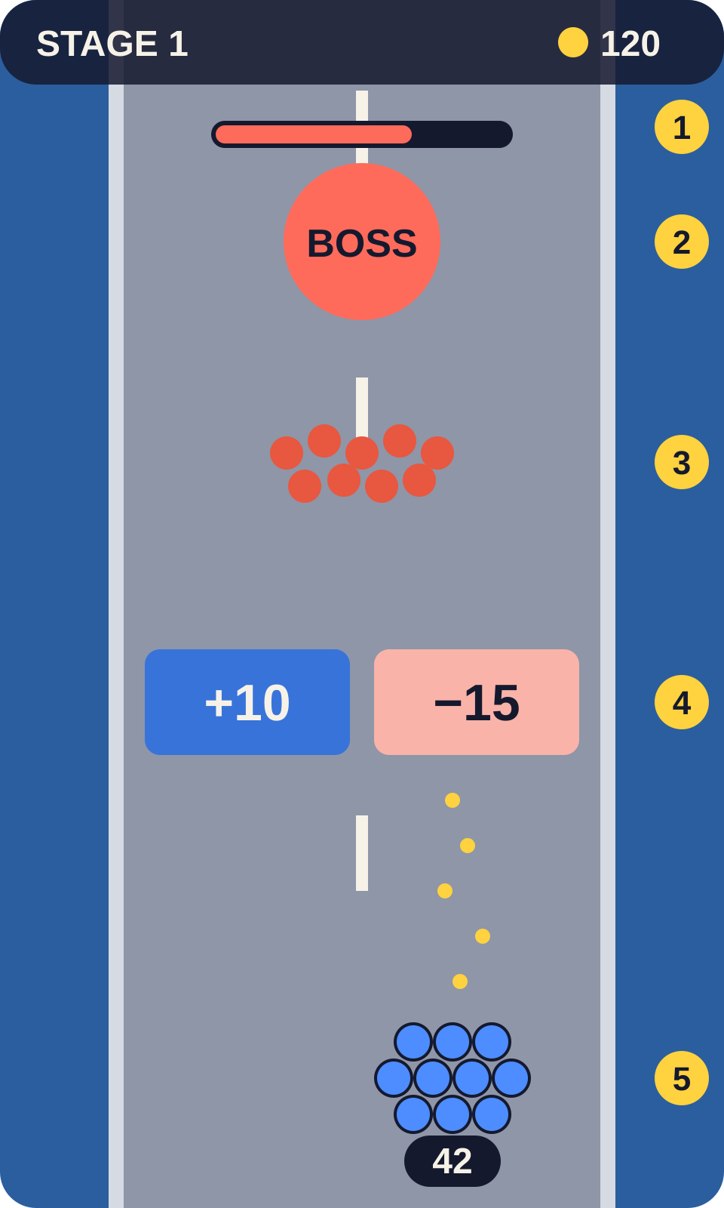
핵심 게임플레이
화면 구성 (예상)
1
상단 UI: 스테이지, 코인
2
보스: HP 바, 패턴 공격
3
적 무리: 부딪히면 병사와 1:1 소멸
4
게이트: 통과 시 연산, 총알로 값 변경
5
병사 무리: 좌우 이동, 자동 사격, 병사 수 표시
세로형 창(예: 540×900)으로 모바일 광고 화면의 느낌을 살립니다.
6 / 10
Notes:
(0:51–0:58) 화면은 세로형으로, 아래에 병사, 가운데에 게이트와 적, 위에 보스가 배치됩니다.

Slide 7
재미 요소 및 차별성
왜 재미있고, 무엇이 다른가
불어나는 쾌감
순간의 선택
한 방의 보스전
×2 게이트를 지나는 순간 병사가 한꺼번에 불어나는 시각적 쾌감
피할지, 쏴서 바꿀지 매 게이트마다 짧은 순간에 내리는 판단
길에서 모아 온 병사 수가 그대로 화력이 되어 보스를 몰아붙이는 마무리
광고에서만 보던 재미를 실제로 끝까지 플레이할 수 있다는 것이 가장 큰 차별점입니다.
7 / 10
Notes:
(0:58–1:09) 재미 요소는 세 가지입니다. 병사가 한꺼번에 불어나는 쾌감, 게이트마다의 선택, 그리고 모아 온 병사 수가 그대로 화력이 되는 보스전입니다.

Slide 8
개발 계획
구현 범위: 완성 가능한 크기로
항목 | 범위
스테이지 | 3개, 갈수록 게이트·적 배치가 어려워짐
게이트 | 4종 (+, −, ×, ÷), 총알에 맞으면 값 변경
적 | 3종 (일반 무리, 돌진형, 원거리 사격형)
보스 | 중간 보스 (스테이지 1·2), 최종 보스 (스테이지 3, 패턴 3개)
병사 | 화면에는 최대 100명까지 그리고, 그 이상은 숫자로 표시
화면 | 타이틀 · 플레이 · 업그레이드 · 게임오버
부가 기능 | 효과음·배경음, 코인·업그레이드·최고 기록 저장
8 / 10
Notes:
(1:09–1:16) 구현 범위는 스테이지 세 개, 게이트 네 종류, 적 세 종류, 보스 두 종류로 잡았습니다.

Slide 9
개발 계획
수업 내용과 구현 연결
수업 내용 | 게임에서 쓰이는 곳 | 진도
애니메이션 | 병사·적·보스의 달리기, 사격, 사망 동작 | 배움
상태 머신 | 병사 상태 전환, 보스 패턴 전환 | 배움
게임 월드 | 배경·게이트·적·병사·총알 레이어 관리, 생성·삭제 | 배움
충돌 | 총알과 게이트·적·보스, 병사와 적 | 배울 예정
카메라 | 세로로 스크롤되는 다리 맵 | 배울 예정
게임 AI | 적 추적, 보스 패턴 | 배울 예정
UI · 오디오 · 저장 | 병사 수·HP 바, 효과음, 업그레이드 저장 | 배울 예정
9 / 10
Notes:
(1:16–1:23) 수업에서 배운 애니메이션과 상태 머신, 그리고 앞으로 배울 충돌, 카메라, AI를 모두 활용할 예정입니다.

Slide 10
개발 계획
8주 개발 일정
주차 | 개발 내용
1주차 | 다리 배경 스크롤, 플레이어 좌우 이동 (키보드·마우스)
2주차 | 병사 무리 생성과 대형 배치, 자동 사격
3주차 | 게이트 4종: 통과 시 연산, 총알로 값 변경
4주차 | 적 3종과 충돌 처리, 병사 감소
5주차 | 보스 (HP 바, 패턴), 스테이지 클리어·실패 처리
6주차 | 스테이지 3개 구성, 난이도 조절
7주차 | UI, 사운드, 코인·업그레이드, 저장
8주차 | 연출 추가, 밸런스 조정·버그 수정
진행 상황은 Git 커밋으로 주차별 관리
10 / 10
Notes:
(1:23–1:30) 8주 동안 단계별로 개발해서 완성하겠습니다. 이상으로 발표 마치겠습니다. 감사합니다.

